Slide 1
Primera Reunión Preparatoria de la XXII Edición de la Cumbre Judicial Iberoamericana / Primeira Reunião Preparatória da XXII Edição da Cimeira Judicial Ibero-Americana
Brasilia, Brasil, 8 al 10 de abril
Poder Judicial Federal de México / Poder Judicial Federal do México
Suprema Corte de Justicia de la Nación y su Consejo de la Judicatura Federal / Supremo Tribunal de Justiça da Nação e o seu Conselho da Magistratura Federal

Slide 2
Portal de sentencias de Derechos Económicos, Sociales, Culturales y Ambientales / Portal de acórdãos sobre direitos económicos, sociais, culturais e ambientais
(Portal DESCA)

Slide 3
OBLIGATORIEDAD DE LOS DESCA EN EL ÁMBITO INTERNACIONAL
OBRIGAÇÕES INTERNACIONAIS
Los derechos económicos, sociales, culturales y ambientales (DESCA) son derechos humanos que tienen por objeto garantizar las condiciones sociales y económicas para que las personas puedan satisfacer sus necesidades básicas y vivir dignamente. En el ámbito internacional existen instrumentos que establecen la obligación de los Estados para hacerlos efectivos, tales como el Pacto Internacional de Derechos Económicos, Sociales y Culturales (PIDESC) y el Protocolo adicional a la Convención Americana sobre Derechos Humanos en materia de Derechos Económicos, Sociales y Culturales (Protocolo de San Salvador).
----------
Os direitos económicos, sociais, culturais e ambientais (DESCA) são direitos humanos que visam garantir as condições sociais e económicas para que as pessoas possam satisfazer as suas necessidades básicas e viver com dignidade. A nível internacional, existem instrumentos que estabelecem a obrigação de os Estados os tornarem efectivos, como o Pacto Internacional sobre os Direitos Económicos, Sociais e Culturais (PIDESC) e o Protocolo Adicional à Convenção Americana sobre Direitos Humanos em Matéria de Direitos Económicos, Sociais e Culturais (Protocolo de San Salvador).

Slide 4
CATÁLOGO DE LOS DESCA
CATÁLOGO DO DESCA
A partir de los estándares internacionales, el Portal incorpora un listado básico de los DESCA:
----------
Baseado em normas internacionais, o Portal incorpora uma lista básica de direitos:
Agua / Água
Alimentación / Alimentação
Derechos culturales / Direitos culturais
Derechos campesinos / Direitos dos agricultores
Derechos del consumidor / Direitos dos consumidores
Educación / Educação
Libre determinación / Auto-determinação
Medio ambiente sano / Ambiente saudável
Nivel de vida adecuado / Um nível de vida adequado
Protección y asistencia a la familia / Proteção e assistência à família
Salud / Saúde
Seguridad Social / Segurança social
Derechos laborales / Direitos laborais
Vivienda / Habitação
Notes:
Este catálogo no es limitativo debido a que todo el tiempo se configuran de manera progresiva nuevos derechos. Tal es el caso del derecho al cuidado, especialmente relacionado con la niñez, las personas mayores y personas con discapacidad, respecto del cual se ha pronunciado recientemente la Relatoría Especial sobre los Derechos Económicos, Sociales, Culturales y Ambientales.

Slide 5

LOS DESCA EN LA CUMBRE JUDICIAL IBEROAMERICANA
OS DESCA NA CIMEIRA JUDICIAL IBERO-AMERICANA
Antecedentes del Portal DESCA
En el marco de la XVIII edición (2014-2016) de la CJI, a propuesta de la Suprema Corte de Justicia de la Nación de México (SCJN), se creó el Portal de sentencias de Derechos Económicos, Sociales, Culturales y Ambientales (Portal DESCA), micrositio que reúne información jurisprudencial relativa a casos resueltos por los Altos Tribunales en la materia.
Antecedentes do Portal DESCA
No âmbito da XVIII edição (2014-2016) da CIJ, por proposta da Suprema Corte de Justiça da Nação do México (SCJN), foi criado o Portal de Sentenças de Direitos Económicos, Sociais, Culturais e Ambientais (Portal DESCA), um microsite que reúne informação jurisprudencial relacionada com os casos resolvidos pelos Tribunais Superiores sobre a matéria.

Slide 6
OBJECTIVOS DO PORTAL DESCA
OBJETIVOS DEL PORTAL DESCA
Promover o diálogo jurisprudencial entre os Tribunais Superiores nacionais da região ibero-americana.
Facilitar a consulta da jurisprudência mais emblemática sobre a justiciabilidade dos DESCA a todos os juízes, operadores jurídicos e público em geral.
Ajudar na apresentação de relatórios aos diversos organismos regionais e internacionais que controlam o cumprimento dos tratados internacionais sobre o respeito e a proteção dos DESCA.
Promover el diálogo jurisprudencial entre los Altos Tribunales nacionales de la región iberoamericana.
Facilitar a todas las personas juzgadoras, operadoras jurídicas y población en general, la consulta de la jurisprudencia más emblemática sobre la justiciabilidad de los DESCA.
Auxiliar en la rendición de informes ante los diferentes organismos regionales e internacionales que velan por el cumplimiento de los tratados internacionales en materia de respeto y protección de los DESCA.

Slide 7
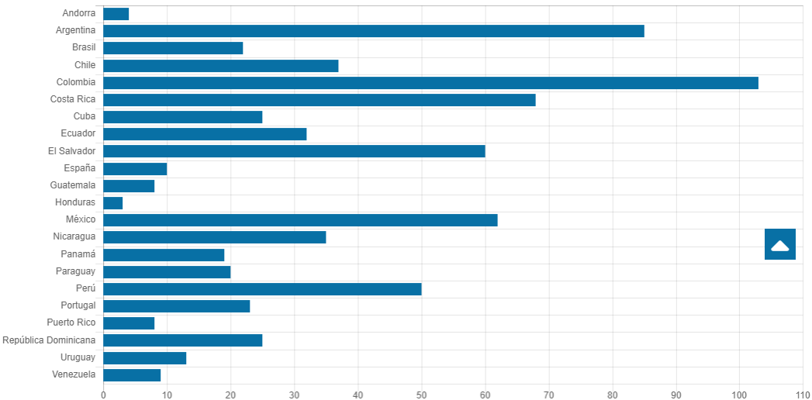
ACERVO
Gráfica 1. Sentencias aportadas por los Estados miembros / Gráfico 1: Acórdãos proferidos pelos Estados-Membros
Total de 721 sentencias / Total de 721 acórdãos
Notes:
Gracias a la participación de los países miembros, el Portal DESCA se ha mantenido exitosamente durante cuatro ediciones consecutivas.
Sin importar el número de sentencias que envíen los países, todas tienen el mismo nivel de importancia.
Actualmente, el acervo del Portal DESCA asciende a:
721 sentencias de 22 países. (Bolivia no ha participado)
591 documentos de organismos internacionales de diversos sistemas de protección de derechos humanos.

Slide 8
ESTRUCTURA DEL PORTAL DESCA
ESTRUTURA DO PORTAL DESCA
  A. BUSCADOR DE CASOS
  Criterios de búsqueda:
  País
  Año
  Tipo de DESCA
  Grupo expuesto a condiciones de vulnerabilidad
  Estándares internacionales
  Metodología
  Datos de la resolución
  Tipo de reparaciones
  PESQUISA DE CASOS
  Critérios de pesquisa:
  País
  Ano
  Tipo de DESCA
  Grupo exposto a condições de vulnerabilidade
  Normas internacionais
  Metodologia
  Dados da resolução
  Tipo de reparações
Notes:
El primer apartado es el Buscador de casos, el cual permite localizar sentencias emitidas por los países miembros de la CJI a través de criterios como: Estado miembro, derecho protegido, año, metodología, estándar internacional, grupos expuestos a condiciones de vulnerabilidad, reparaciones, entre otros.

Slide 9
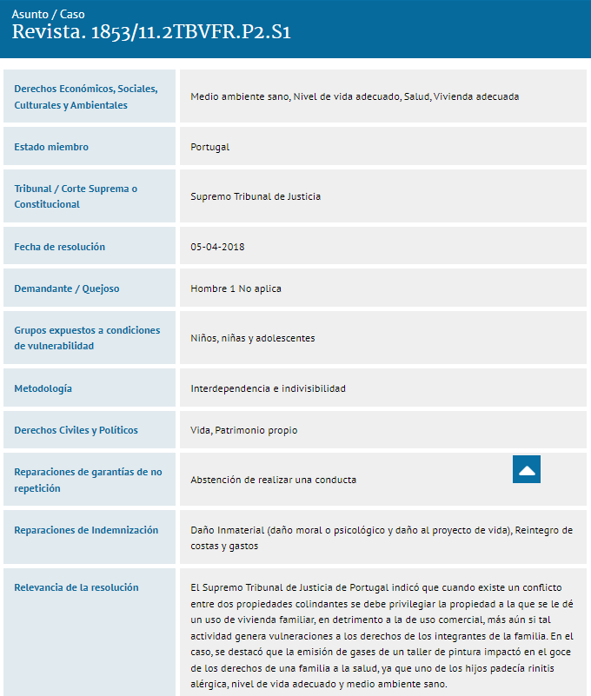
FICHA DE RESULTADO
Resultados da pesquisa
Al realizar búsquedas en el Portal DESCA, se visualiza una ficha de resultado que muestra los principales atributos de las sentencias capturadas:
----------
Ao pesquisar no Portal DESCA, é apresentado um separador de resultados que mostra os principais atributos das sentenças capturadas:

Slide 10
ESTRUCTURA DEL PORTAL DESCA
ESTRUTURA DO PORTAL DESCA
  B. DOCUMENTOS DE ORGANISMOS INTERNACIONALES
  Criterios de búsqueda:
Sistema de protección de derechos humanos:
  a. Universal b. Interamericano c. Europeo
Organismos (Cortes internacionales y regionales, Comités, Relatorías, Comisiones, organismos especializados en materia DESCA, entre otros.)
Documentos (Observaciones generales, informes, sentencias, entre otros.
  B. DOCUMENTOS DE ORGANIZAÇÕES INTERNACIONAIS
  Critérios de pesquisa:
Sistema de proteção dos direitos humanos:
a. Universal b. Interamericano c. Europeu
Organizações (tribunais internacionais e regionais, comités, relatorias, comissões, organismos especializados em questões DESCA, entre outros).
Documentos (observações gerais, relatórios, acórdãos, etc.).

Slide 11
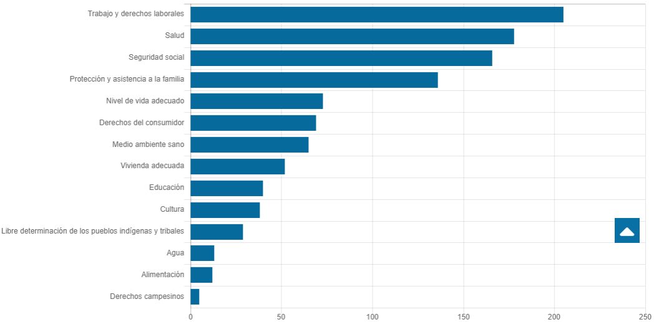
  GRÁFICA POR TIPO DE DESCA ANALIZADO
  GRÁFICO POR TIPO DE DESCA ANALISADO
Gráfica 2. Por tipo de DESCA analizado / Gráfico 2: Por tipo de DESCA analisado
Notes:
El tercer apartado corresponde a las GRÁFICAS DE VARIABLES, las cuales muestran, de forma visual, la información procesada sobre el contenido de las sentencias que integran el Portal DESCA.
En este apartado se puede acceder a información graficada atendiendo a diversos criterios, por ejemplo:
Tipo de DESCA analizado
Tipo de grupo expuesto a condición de vulnerabilidad
La gráfica que ahora se muestra corresponde al catálogo de los DESCA analizados en las sentencias.

Slide 12
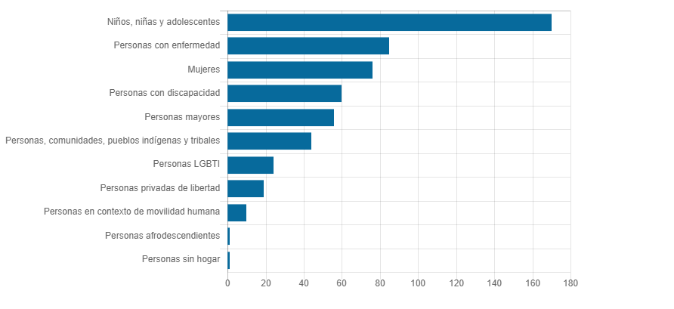
  GRÁFICA POR GRUPO EXPUESTO A CONDICIONES DE VULNERABILIDAD
  GRÁFICO POR GRUPO EXPOSTO A CONDIÇÕES DE VULNERABILIDADE
Gráfica 3. Por grupo expuesto a condiciones de vulnerabilidad / Gráfico 3: Por grupo exposto a condições de vulnerabilidade
Notes:
Este es otro ejemplo de cómo se muestran los datos extraídos de las sentencias a partir de los grupos expuestos a condiciones de vulnerabilidad que fueron parte en la sentencia.

Slide 13
TRABAJOS DE ACTUALIZACIÓN EN LA XXII EDICIÓN
ACTUALIZAÇÃO DA EDIÇÃO XXII
En enero de 2024 se remitió a los países, por conducto de las personas designadas como enlaces, la convocatoria para la recolección de las sentencias que se integrarán a dicho Portal durante la presente edición.
Se solicitó dar prioridad al envío de sentencias vinculadas con el derecho a un medio ambiente sano, en términos del acuerdo plasmado en el inciso c) del apartado de informes del Acta de la Segunda Reunión Preparatoria de la pasada XXI edición (junio, 2023)
Lo anterior, sin que se limite el envío de sentencias relacionadas con otros DESCA.
Em janeiro de 2024, foi enviado um apelo aos países, através das pessoas designadas como interlocutores, para a recolha de sentenças a incluir no Portal durante esta edição.
Foi solicitado que fosse dada prioridade ao envio de sentenças relacionadas com o direito a um ambiente saudável, nos termos do acordo estabelecido na alínea c) da secção sobre relatórios da Ata da Segunda Reunião Preparatória da última 21ª edição (junho de 2023).
O acima exposto, sem limitar o envio de sentenças relacionadas com outros DESC.

Slide 14
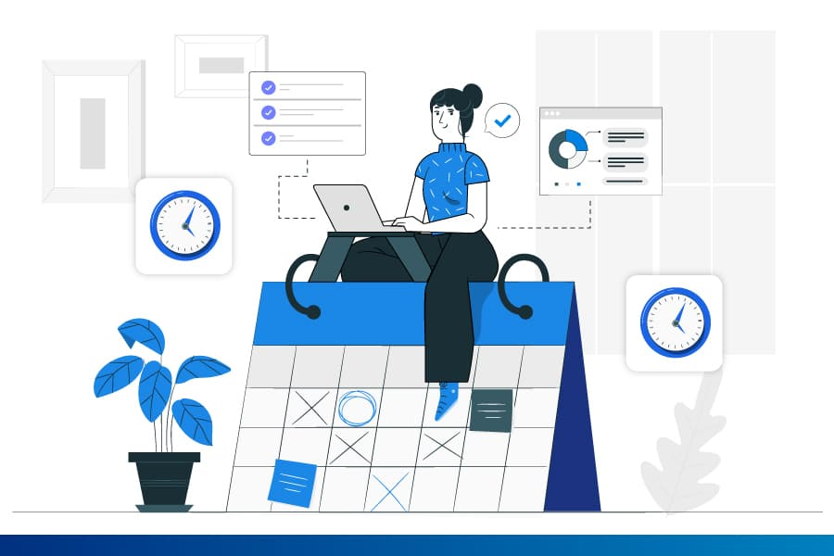
PERIODOS DE RECEPCIÓN DE SENTENCIAS
PERÍODOS DE RECEPÇÃO DAS DECISÕES JUDICIAIS
Para procesar y capturar las sentencias remitidas habrá dos períodos de recepción:
----------
A fim de processar e captar os acórdãos apresentados, haverá dois períodos de receção:
  15 de enero / janeiro al 15 de junio / junho de 2024
  1º de agosto al 15 de noviembre / novembro de 2024

Slide 15

SOCIALIZACIÓN DEL PORTAL DESCA
SOCIALIZAÇÃO DO PORTAL DESCA
Se invita a los países a socializar los productos y herramientas que se generan en el marco de la CJI, pues muchas de ellas resultan de gran utilidad para las personas operadoras de justicia, academia, estudiantes, litigantes y sociedad en general.
----------
Os países são convidados a partilhar os produtos e ferramentas gerados no âmbito do CIJ, uma vez que muitos deles são muito úteis para os operadores da justiça, o meio académico, os estudantes, os litigantes e a sociedade em geral.

Slide 16

CONTACTO
Para cualquier duda o comentario puede contactar a la persona designada como enlace de México para el Portal DESCA.
----------
Em caso de dúvidas ou comentários, contacte a pessoa designada como elo de ligação com o México para o Portal DESCA.
                Lic. Vanessa Martínez Hernández
                vmartinezh@mail.scjn.gob.mx
                Tel. +52 55 4113 1100, Ext. 1859

Slide 17
II. Plan Iberoamericano de Estadística Judicial / Plano Ibero-americano de Estatística Judicial
(PLIEJ)

Slide 18
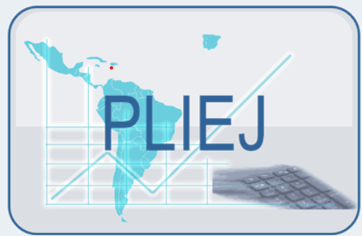
Portal del Plan Iberoamericano de Estadística Judicial (PLIEJ) / Portal do Plano Ibero-americano de Estatística Judicial (PLIEJ)
Su objetivo es poner a disposición información estadística de los países de la región, en materia de impartición de justicia y carrera judicial.
Adicionalmente integra información socioeconómica de los países y presupuestal de los poderes judiciales.
En el PLIEJ se publica información estadística desde 2006.
La información que se pone a disposición es responsabilidad de cada país miembro.
Seu objetivo é disponibilizar informações estatísticas dos países da região, relacionadas à administração da justiça e à carreira judicial.
Além disso, integra informações socioeconômicas dos países e orçamentárias dos poderes judiciários.
No PLIEJ, são publicadas informações estatísticas desde 2006.
A informação disponibilizada é de responsabilidade de cada país membro.

Slide 19
Actualización del PLIEJ / Atualização do PLIEJ
A 15 años de su publicación se identificó la necesidad de actualizar el portal con el objetivo de:
Renovar su visualización
Hacerlo más amigable
Facilitar consultas comparativas
Aos 15 anos de sua publicação, identificou-se a necessidade de atualizar o portal com o objetivo de:
Renovar sua visualização
Torná-lo mais amigável
Facilitar consultas comparativas

Slide 20
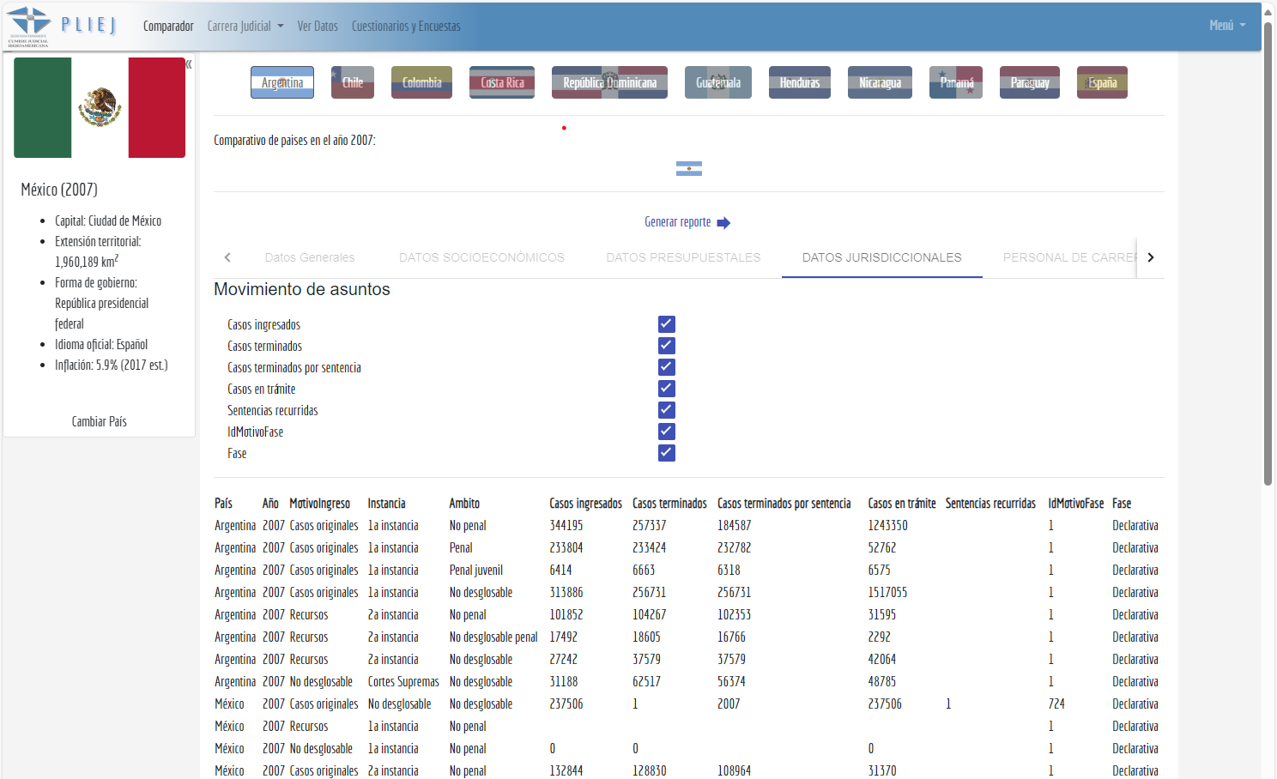
Herramienta de consulta para comparar estadísticas entre países iberoamericanos/ Ferramenta de consulta para comparar estatísticas entre países ibero-americanos
Facilita la consulta de estadísticas jurisdiccionales y socioeconómicos.
Facilita a consulta de estatísticas jurisdicionais e socioeconômicas.

Slide 21
Situación actual de la información estadística publicada / Situação atual da informação estatística publicada
De 2006 a 2012: entre 8 y 14 países, publicaron información.
De 2013 a 2022: el número de países disminuyó y únicamente publicaron información entre 6 y 11 países.
En 2023: solo 2 países han publicado información.
Hay 8 países que nunca han publicado información.
De 2006 a 2012: entre 8 e 14 países publicaram informações.
De 2013 a 2022: o número de países diminuiu e apenas entre 6 e 11 países publicaram informações.
Em 2023: apenas 2 países publicaram informações.
Há 8 países que nunca publicaram informações.

Slide 22
Es importante reforzar el compromiso de los 23 países iberoamericanos para alimentar al PLIEJ con la información estadística y difundirla, así como continuar trabajando en la mejora continua de esta estructura permanente de la Cumbre.
É importante reforçar o compromisso dos 23 países ibero-americanos para fornecerem ao PLIEJ as informações estatísticas e difundi-las, além de continuarem trabalhando na melhoria contínua dessa estrutura permanente da Cúpula.

Slide 23

Acciones a seguir / Ações a serem seguidas
Confirmar quiénes son las personas designadas como enlaces con cada país miembro.
México establecerá contacto con las personas enlaces y con las Coordinaciones Nacionales para dar seguimiento a la captura de información.
Durante la Asamblea Plenaria se presentará un informe con los avances desarrollados en la presente edición.
Confirmar quem são as pessoas designadas como pontos de contato com cada país membro.
O México entrará em contato com os pontos de contato designados e com as Coordenações Nacionais para acompanhar a coleta de informações.
Durante a Assembleia Plenária, será apresentado um relatório com os progressos realizados nesta edição.

Slide 24
Para cualquier duda o comentario puede contactar a la persona designada como enlace de México para el PLIEJ.
----------
Para qualquer dúvida ou comentário, você pode entrar em contato com a pessoa designada como elemento de ligação do México para o PLIEJ.
                Mtra. Teresa Paulina Díaz García
                tpdiaz@cjf.gob.mx
                Tel. +52 55 5490 8300 ext. 1611

